Slide 1
Ôn và Khởi động
Notes:
Tác giả bộ ppt Toán + TV1: Phan Thị Linh – Đà Nẵng
Sđt lh: 0916.604.268
+ Zalo: 0916.604.268
+ Facebook cá nhân: https://www.facebook.com/nhilinh.phan/
+ Nhóm chia sẻ tài liệu: https://www.facebook.com/groups/443096903751589
Hãy liên hệ chính chủ sản phẩm để được hỗ trợ và đồng hành trong suốt năm học nhé!

Slide 2
CHÀO MỪNG
CÁC CON ĐẾN VỚI TIẾT HỌC MÔN TOÁN LỚP 1

Slide 3
BÀI 33: LUYỆN TẬP CHUNG – TIẾT 2
(Trang 66 – 67)

Slide 4
1
Đặt tính rồi tính:
23 + 5
67 + 2
48 - 3
95 - 41

Slide 5
1
Đặt tính rồi tính:
23 + 5
67 + 2
48 - 3
95 - 41
23
+
5
2
8

Slide 6
1
Đặt tính rồi tính:
23 + 5
67 + 2
48 - 3
95 - 41
23
67
2
48
3
95
41
+
+
-
-
5
2
8
6
9
4
5
5
4

Slide 7
2
Số ?
49
26

Slide 8
2
Số ?
14
26

Slide 10
3
Số ?
8
4
1
2
3

Slide 11
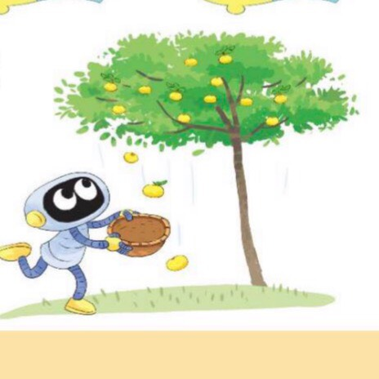
Trên cây thị có 74 quả. Gió lay làm rụng 21 quả. Hỏi trên cây còn
lại bao nhiêu quả thị?
4
?
?
?
=
?
Em hãy nêu câu trả lời.

Slide 12
Trên cây thị có 74 quả. Gió lay làm rụng 21 quả. Hỏi trên cây còn lại bao nhiêu quả thị?
4
74
-
?
?
?
21
=
53
=
?
Trên cây còn lại 53 quả thị.

Slide 13
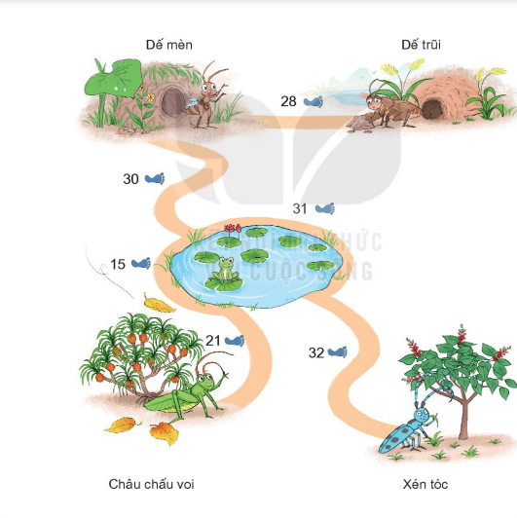
Dế mèn phiêu lưu kí.
Xem tranh rồi tính:
- Từ nhà dế mèn đến nhà bác xén tóc dài bao nhiêu bước chân?
- Từ nhà dế mèn đến nhà châu chấu voi dài bao nhiêu bước chân?
b) Nhà ai gần nhà dế mèn nhất?
5

Slide 14
30 + 31 + 32
= 93

Slide 15
30 + 15 + 21
= 66

Slide 16
28 bước
66 bước
93 bước
b) Nhà dế trũi gần nhà dế mèn nhất.

Slide 17
Chúc các em học sinh
luôn chăm ngoan học giỏi!

